Slide 1


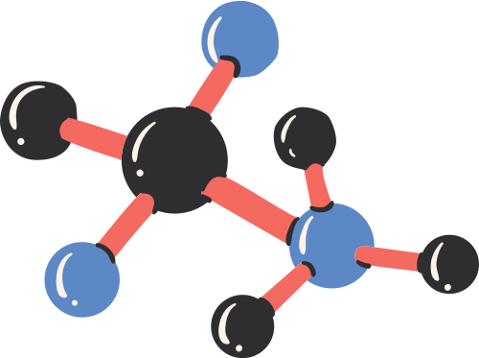
CHÀO MỪNG CÁC EM
ĐẾN VỚI TIẾT HỌC
HÔM NAY!

Slide 2




CHƯƠNG VI: MỘT SỐ YẾU TỐ
THỐNG KÊ VÀ XÁC XUẤT
BÀI TẬP CUỐI CHƯƠNG VI

Slide 3

BÀI TẬP TRẮC NGHIỆM
Câu 1: Có 25% giá trị của mẫu số liệu nằm giữa Q1 và Q3, đúng hay sai?
A. Đúng B. Sai

Slide 4
BÀI TẬP TRẮC NGHIỆM
Câu 2. Số đặc trưng nào sau đây đo độ phân tán của mẫu số liệu?
Số trung bình B. Mốt
C. Trung vị D. Độ lệch chuẩn

Slide 5
BÀI TẬP TRẮC NGHIỆM
Câu 3. Điểm trung bình môn học kì I một số môn học của bạn An là 8; 9; 7; 6; 5; 7; 3. Nếu An được cộng thêm mỗi môn 0,5 điểm chuyên cần thì các số đặc trưng nào sau đây của mẫu số liệu không thay đổi?
Số trung bình B. Trung vị
C. Độ lệch chuẩn D. Tứ phân vị

Slide 6
BÀI TẬP TRẮC NGHIỆM
Câu 4. Một hộp có bốn loại bi: bi xanh, bi đỏ, bi trắng và bi vàng. Lấy ngẫu nhiên ra một viên bi. Gọi E là biến cố: “Lấy được viên bi đỏ”. Biến cố đối của E là biến cố
A. Lấy được viên bi xanh
B. Lấy được viên bi vàng hoặc bi trắng.
C. Lấy được viên bi trắng
D. Lấy được viên bi vàng hoặc bi trắng hoặc bi xanh

Slide 7
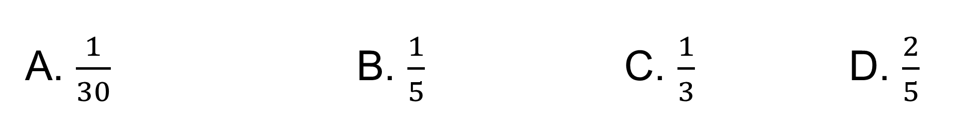
BÀI TẬP TRẮC NGHIỆM
Câu 5. Rút ngẫu nhiên ra một thẻ từ một hộp có 30 tấm thẻ được đánh số từ 1 đến 30. Xác suất để số trên tấm thẻ được rút ra chia hết cho 5 là:
A. $\frac{1}{30}$ B. $\frac{1}{5}$ C. $\frac{1}{3}$ D. $\frac{2}{5}$

Slide 8



Trả lời các câu hỏi sau:
Sai số tuyệt đối, sai đố tương đối là gì? Quy ước quy tròn số gần đúng dựa vào độ chính xác cho trước?
Nêu công thức tính trung bình cộng, cách tính trung vị, tứ phân vị, mốt.
Nêu công thức tính phương sai và độ lệch chuẩn. Cho mẫu số liệu thống kê có n giá trị x1, x2, ... ,xn và số trung bình cộng là $\overline{x}$.
Biến cố, biến cố đối là gì?
Cho phép thử T có không gian mẫu là Ω. Giải thiết rằng các kết quả có thể của T là đồng khả năng. Khi đó nếu E là một biến cố liên quan đến phép thử T thì xác suất của E được tính như thế nào? Mối quan hệ của P(E) và P($\overline{E}$) là gì?

Slide 9


Trả lời:
1. Nếu a là số gần đúng của số đúng $\overline{a}$ thì $∆_{a}=\left|\overline{a}−a\right|$ được gọi là sai số tuyệt đối của số gần đúng a.
+ Tỉ số $δ_{a}=\frac{∆_{a}}{\left|a\right|}$ được gọi là sai số tương đối của số gần đúng a.
+ Khi quy tròn số gần đúng a với độ chính xác d mà không nói rõ quy tròn đến hàng nào thì ta quy tròn số a đến hàng thấp nhất mà d nhỏ hơn một đơn vị của hàng đó.

Slide 10

Trả lời:
2. Số trung bình cộng $\overline{x}$ của n số liệu: $x_{1},x_{2},…,x_{n}$ là $\overline{x}=\frac{x_{1}+x_{2}+…+x_{n}}{n}$
Trung vị: Sắp mẫu số liệu gồm n số liệu thành một dãy không giảm thì trung vị là:
Số liệu đứng ở vị trí thứ $\frac{n+1}{2}$ (nếu n lẻ).
Số trung bình cộng của hai số liệu đứng ở vị trí thứ $\frac{n}{2}$ và $\frac{n}{2}$ + 1 (nếu n chẵn)

Slide 11
Tứ phân vị: Sắp thứ tự mẫu số liệu gồm n số liệu thành một dãy không giảm.
Tứ phân vị thứ hai Q₂ bằng trung vị.
- Nếu n là số chẵn thì tứ phân vị thứ nhất Q₁ bằng trung vị của nửa dãy phía dưới và tứ phân vị thứ ba Q₃ bằng trung vị của nửa dãy phía trên.
- Nếu n là số lẻ thì tứ phân vị thứ nhất Q₁ bằng trung vị của nửa dãy phía dưới (không bao gồm Q₂) và tứ phân vị Q₃ bằng trung vị của nửa dãy phía trên (không bao gồm Q₂).
Mốt của mẫu số liệu là giá trị có tần số lớn nhất trong bảng phân bố tần số và kí hiệu là M_{o}

Slide 12

Trả lời:
3. Phương sai: Cho mẫu số liệu thống kê có n giá trị x₁, x₂, ... ,x_{n} và số trung bình cộng là $\overline{x}$. Ta gọi số
s² = $\frac{{(x_{1}−\overline{x})}^{2}+{(x_{2}−\overline{x})}^{2}+…+{(x_{n}−\overline{x})}^{2}}{n}$ là phương sai của mẫu số liệu trên.
+ Độ lệch chuẩn: Căn bậc hai (số học) của phương sai gọi là độ lệch chuẩn của mẫu số liệu thống kê.

Slide 13
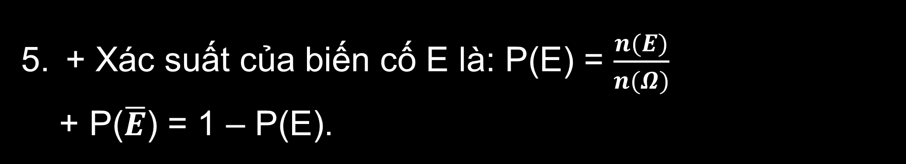
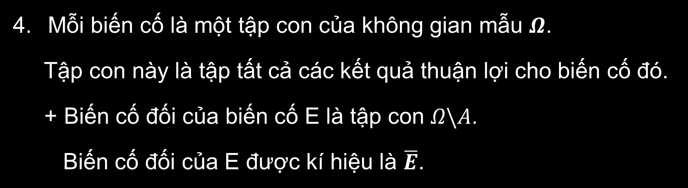
Trả lời:
Mỗi biến cố là một tập con của không gian mẫu $Ω$.
Tập con này là tập tất cả các kết quả thuận lợi cho biến cố đó.
+ Biến cố đối của biến cố E là tập con $Ω\backslash A$.
Biến cố đối của E được kí hiệu là $\overline{E}$.
5. + Xác suất của biến cố E là: P(E) = $\frac{n(E)}{n(Ω)}$
+ P($\overline{E}$) = 1 – P(E).

Slide 14




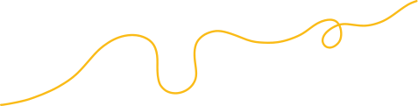
LUYỆN TẬP

Slide 15



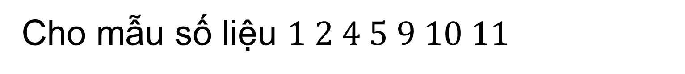
Bài 1. (SGK – trang 53)
Cho mẫu số liệu $1 2 4 5 9 10 11$
a) Số trung bình cộng của mẫu số liệu trên là:
A. 5.
B. 5,5.
C. 6.
D. 6,5.
b) Trung vị của mẫu số liệu trên là:
A. 5.
B. 5,5.
C. 6.
D. 6,5.

Slide 16

Bài 1. (SGK – trang 53)
Cho mẫu số liệu $1 2 4 5 9 10 11$
c) Tứ phân vị của mẫu số liệu trên là:
A. $Q_{1}=4,Q_{2}=5,Q_{3}=9$.
B. $Q_{1}=1,Q_{2}=5,5,Q_{3}=11$.
C. $Q_{1}=1,Q_{2}=5,Q_{3}=11$.
D. $Q_{1}=2,Q_{2}=5,Q_{3}=10$.
d) Khoảng biến thiên của mẫu số liệu trên là:
A. 5.
B. 6.
C. 10.
D. 11.

Slide 17

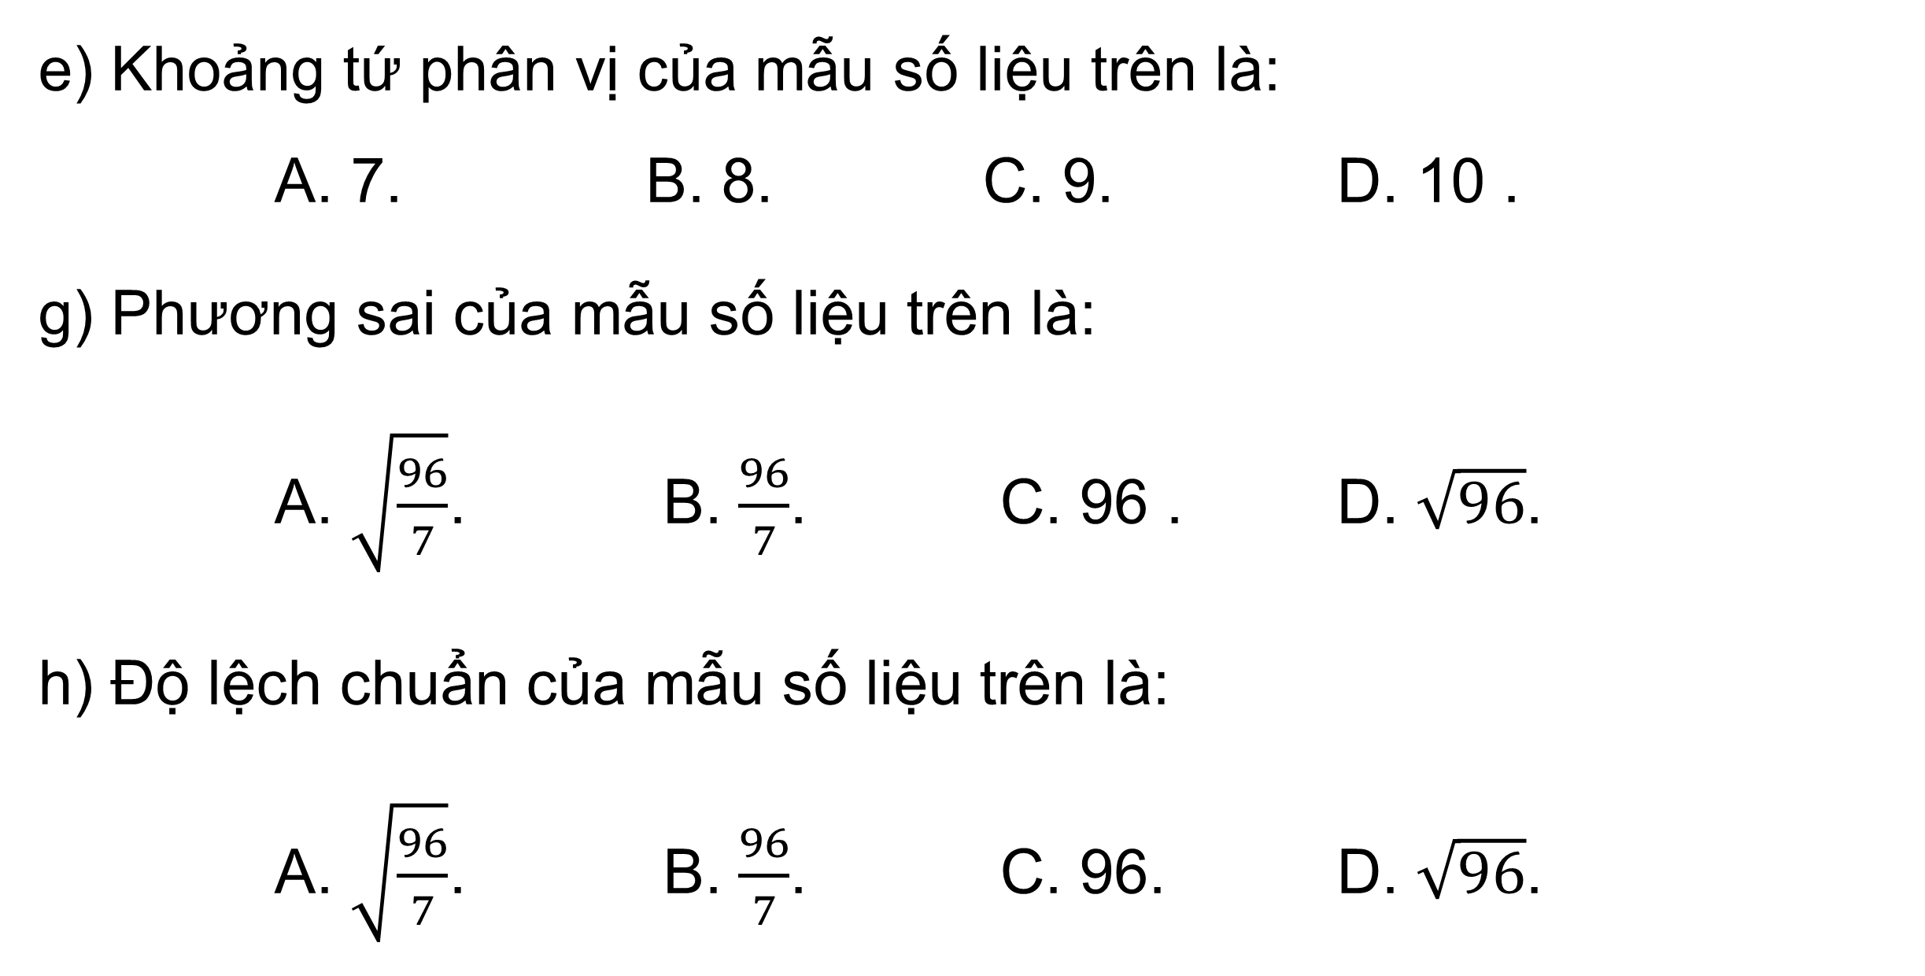
Bài 1. (SGK – trang 53)
Cho mẫu số liệu $1 2 4 5 9 10 11$
e) Khoảng tứ phân vị của mẫu số liệu trên là:
A. 7. B. 8. C. 9. D. 10 .
g) Phương sai của mẫu số liệu trên là:
A. $\sqrt{\frac{96}{7}}$. B. $\frac{96}{7}$. C. 96 . D. $\sqrt{96}$.
h) Độ lệch chuẩn của mẫu số liệu trên là:
A. $\sqrt{\frac{96}{7}}$. B. $\frac{96}{7}$. C. 96. D. $\sqrt{96}$.

Slide 18
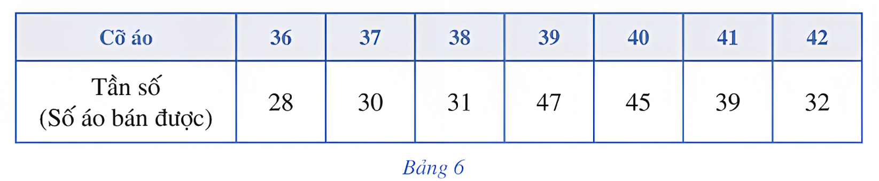

Bài 2. (SGK – trang 53)
Bảng 6 thống kê số áo sơ mi nam bán được của một cửa hàng trong một tháng.
Mốt của mẫu số liệu trên là bao nhiêu?
A. 42. B. 47. C. 32. D. 39.

Slide 19

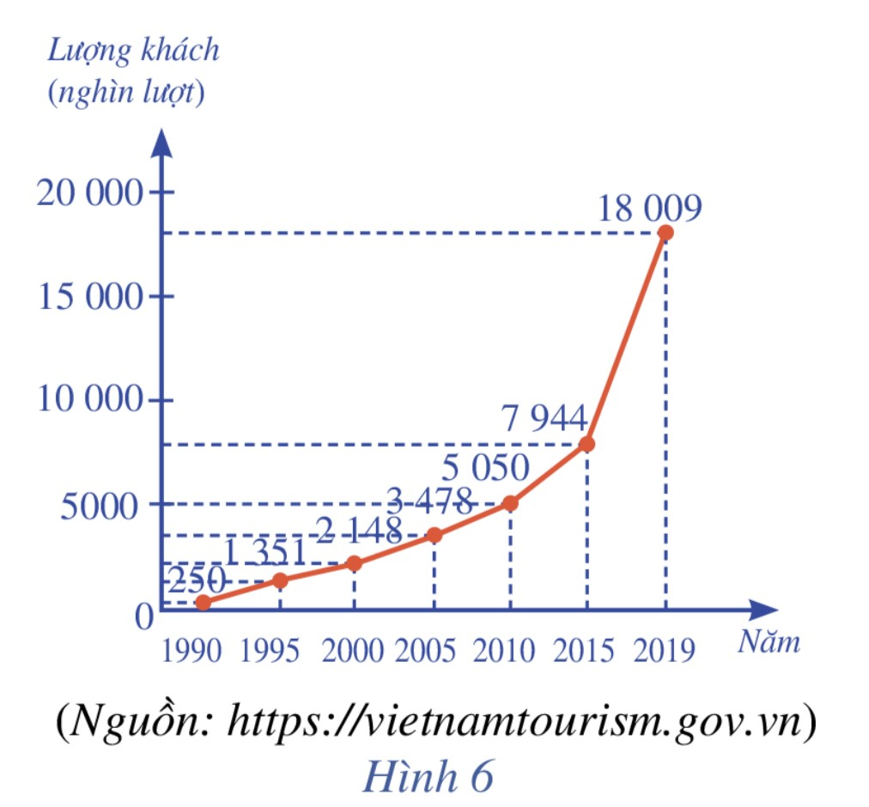
Bài 3. (SGK – trang 53)
Biểu đồ đoạn thẳng ở Hình 6 cho biết lượng khách du lịch quốc tế đến Việt Nam trong một số năm (từ 1990 đến 2019).
a) Viết mẫu số liệu thống kê số lượt khách du lịch quốc tế đến Việt Nam nhận được từ biểu đồ bên.
b) Viết mẫu số liệu theo thứ tự tăng dần. Tìm số trung bình cộng, trung vị và tứ phân vị của mẫu số liệu đó.
c) Tìm khoảng biến thiên và khoảng tứ phân vị của mẫu số liệu đó.
d) Tính phương sai và độ lệch chuẩn của mẫu số liệu đó.

Slide 20
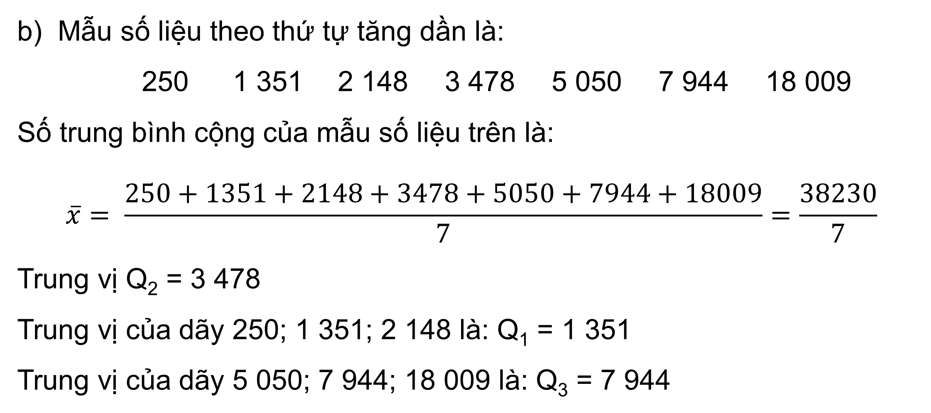
Giải
a) 250 1 351 2 148 3 478 5 050 7 944 18 009
b) Mẫu số liệu theo thứ tự tăng dần là:
250 1 351 2 148 3 478 5 050 7 944 18 009
Số trung bình cộng của mẫu số liệu trên là:
$$\overline{x}= \frac{250+1351+2148+3478+5050+7944+18009}{7}=\frac{38230}{7}$$
Trung vị Q₂ = 3 478
Trung vị của dãy 250; 1 351; 2 148 là: Q₁ = 1 351
Trung vị của dãy 5 050; 7 944; 18 009 là: Q₃ = 7 944

Slide 21
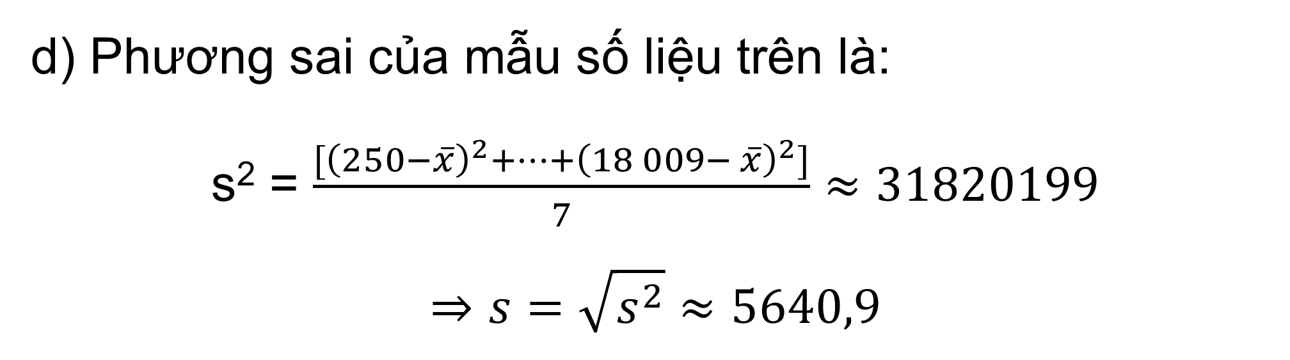
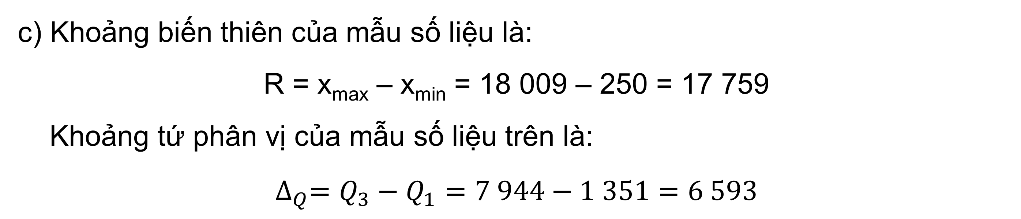
Giải
c) Khoảng biến thiên của mẫu số liệu là:
R = x_{max} – x_{min} = 18 009 – 250 = 17 759
Khoảng tứ phân vị của mẫu số liệu trên là:
$$∆_{Q}=Q_{3}−Q_{1}=7 944−1 351=6 593$$
d) Phương sai của mẫu số liệu trên là:
s² = $\frac{[{\left(250−\overline{x}\right)}^{2}+…+{\left(18 009− \overline{x}\right)}^{2}]}{7}≈31820199$
$$⇒s=\sqrt{s^{2}}≈5640,9$$

Slide 22

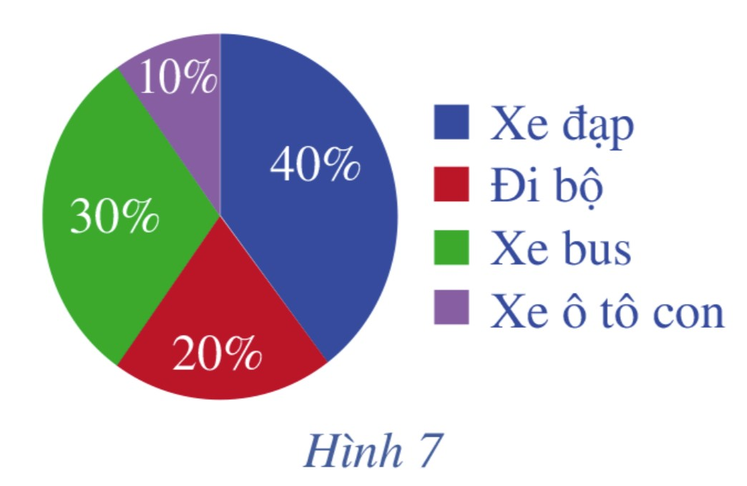
Bài 4. (SGK – trang 54)
Lớp 10A có 40 học sinh. Tỉ số phần trăm về phương tiện mà các bạn đến trường được mô tả như biểu đồ ở Hình 7.
a) Có bao nhiêu bạn đi xe đạp đến trường?
b) Chọn ngẫu nhiên một bạn để phân công vào đội xung kích của trường. Tính xác suất của biến cố “Bạn được chọn là bạn đến trường bằng xe đạp”.

Slide 23


Giải
a) Có 40.40% = 16 bạn đi xe đạp đến trường.
b) Ta có: n($Ω)$ = $C_{40}^{1}$
Gọi A là biến cố “Bạn được chọn là bạn đến trường bằng xe đạp”
Số phần tử của biến cố A là: n(A) = $C_{16}^{1}$
Vậy xác suất của biến cố A là:
$$P(A) = \frac{n(A)}{n(Ω)}=\frac{C_{16}^{1}}{C_{40}^{1}}=\frac{2}{5}$$

Slide 24

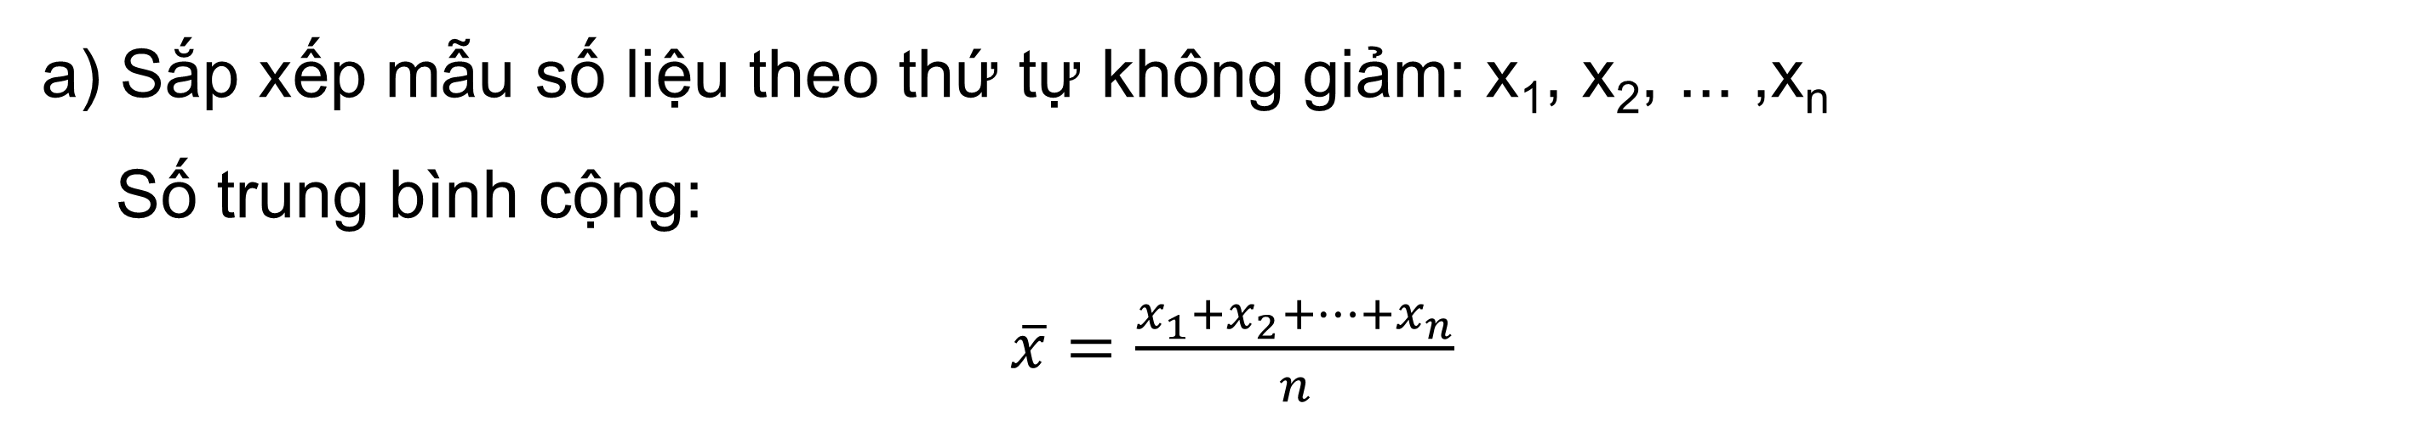
Bài 5. (SGK – trang 54)
Em hãy tìm hiểu chiều cao của tất cả các bạn trong tổ và lập mẫu số liệu với kết quả tăng dần. Với mẫu số liệu đó, hãy tìm:
a) Số trung bình cộng, trung vị và tứ phân vị;
b) Khoảng biến thiên và khoảng tứ phân vị;
c) Phương sai và độ lệch chuẩn.
Giải
a) Sắp xếp mẫu số liệu theo thứ tự không giảm: x₁, x₂, ... ,x_{n}
Số trung bình cộng:
$\overline{x}=\frac{x_{1}+x_{2}+…+x_{n}}{n}$

Slide 25

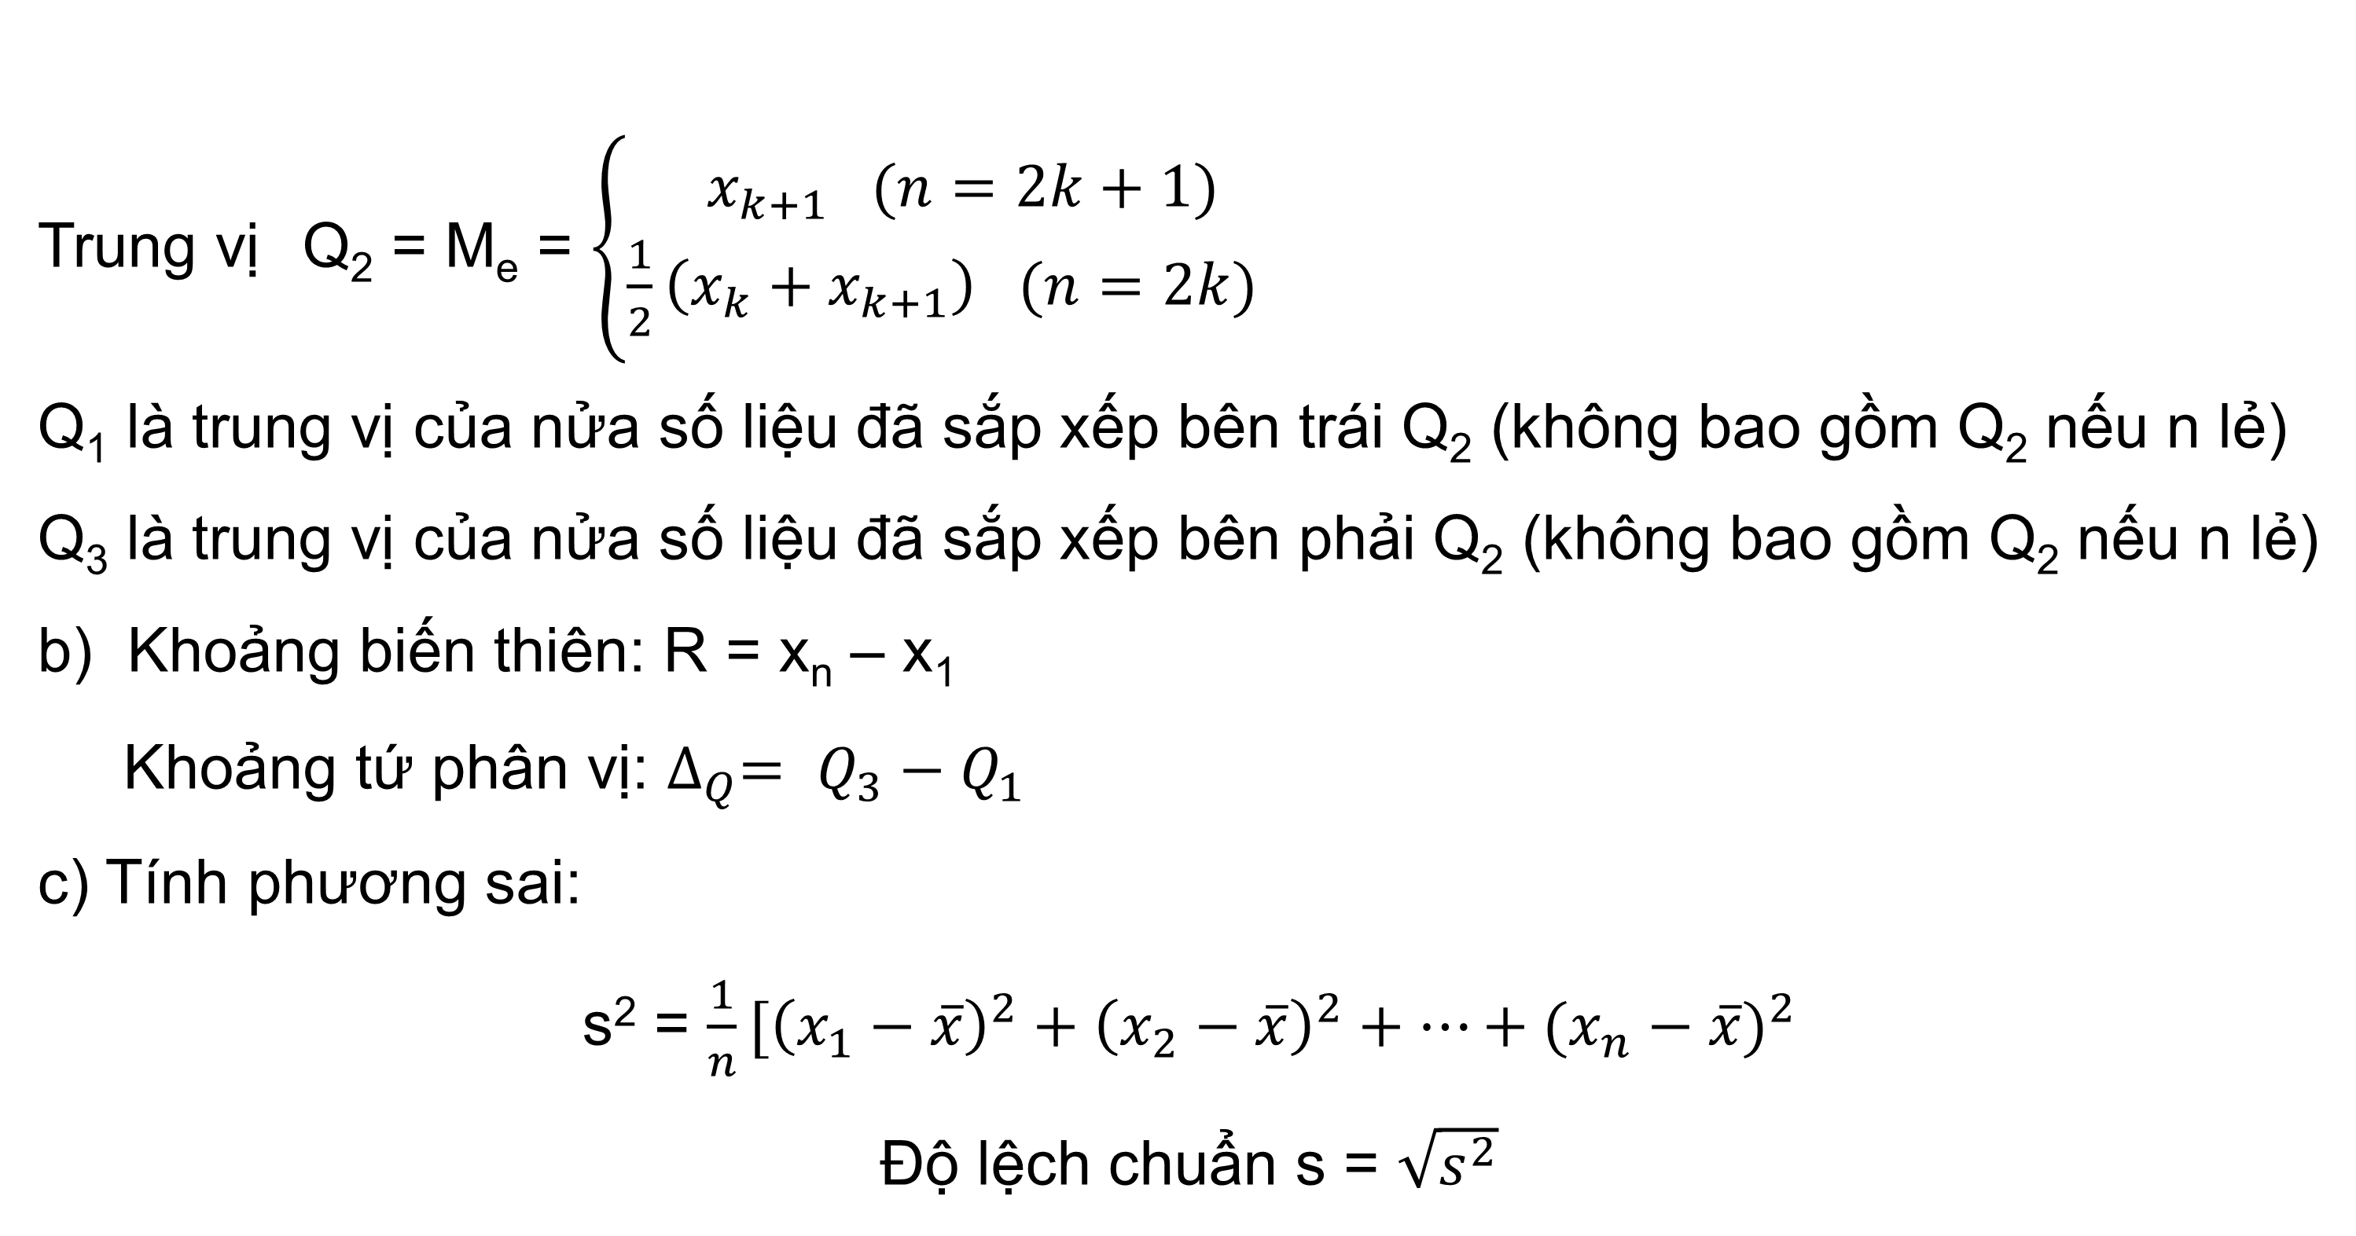
Trung vị Q₂ = M_{e} = $\left\{\begin{aligned}x_{k+1} (n=2k+1) \\ \frac{1}{2}\left(x_{k}+x_{k+1}\right) (n=2k) \end{aligned}\right.$
Q₁ là trung vị của nửa số liệu đã sắp xếp bên trái Q₂ (không bao gồm Q₂ nếu n lẻ)
Q₃ là trung vị của nửa số liệu đã sắp xếp bên phải Q₂ (không bao gồm Q₂ nếu n lẻ)
b) Khoảng biến thiên: R = x_{n} – x₁
Khoảng tứ phân vị: $∆_{Q}= Q_{3}−Q_{1}$
c) Tính phương sai:
s² = $\frac{1}{n}[{\left(x_{1}−\overline{x}\right)}^{2}+{\left(x_{2}−\overline{x}\right)}^{2}+…+{(x_{n}−\overline{x})}^{2}$
Độ lệch chuẩn s = $\sqrt{s^{2}}$

Slide 26


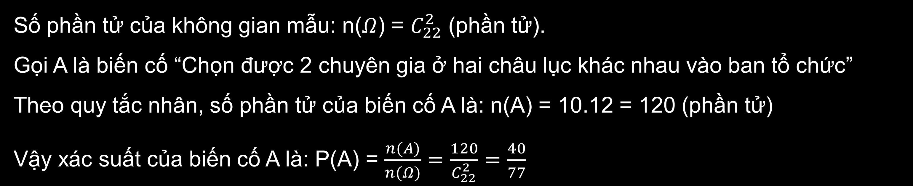
Bài 6. (SGK – trang 54)
Trong một hội thảo quốc tế có 10 chuyên gia đến từ các nước ở châu Á, 12 chuyên gia đến từ các nước ở châu Âu. Chọn ngẫu nhiên 2 chuyên gia vào ban tổ chức. Xác suất của biến cố “Chọn được 2 chuyên gia ở hai châu lục khác nhau vào ban tổ chức” bằng bao nhiêu?
Giải
Số phần tử của không gian mẫu: n($Ω$) = $C_{22}^{2}$ (phần tử).
Gọi A là biến cố “Chọn được 2 chuyên gia ở hai châu lục khác nhau vào ban tổ chức”
Theo quy tắc nhân, số phần tử của biến cố A là: n(A) = 10.12 = 120 (phần tử)
Vậy xác suất của biến cố A là: P(A) = $\frac{n(A)}{n(Ω)}=\frac{120}{C_{22}^{2}}=\frac{40}{77}$

Slide 27
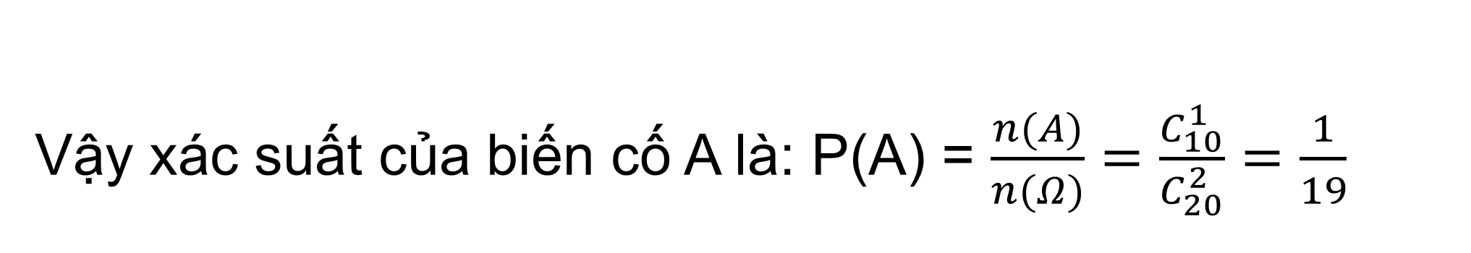
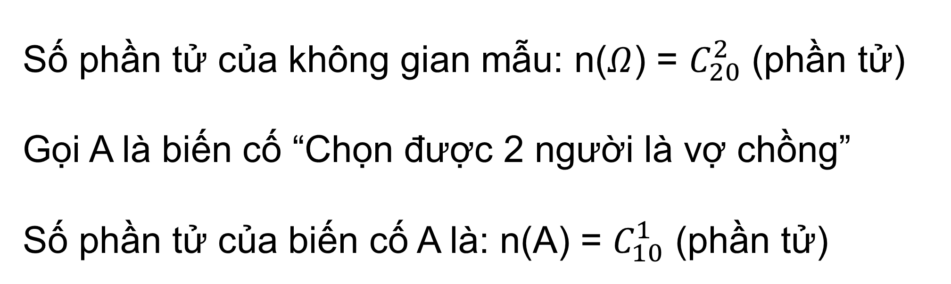
Bài 7. (SGK – trang 54)
Trong một buổi khiêu vũ có đúng 10 cặp vợ chồng. Chọn ngẫu nhiên 2 người lên khiêu vũ đầu tiên. Xác suất của biến cố “Chọn được 2 người là vợ chồng” bằng bao nhiêu?
Giải
Số phần tử của không gian mẫu: n($Ω$) = $C_{20}^{2}$ (phần tử)
Gọi A là biến cố “Chọn được 2 người là vợ chồng”
Số phần tử của biến cố A là: n(A) = $C_{10}^{1}$ (phần tử)
Vậy xác suất của biến cố A là: P(A) = $\frac{n(A)}{n(Ω)}=\frac{C_{10}^{1}}{C_{20}^{2}}=\frac{1}{19}$

Slide 28
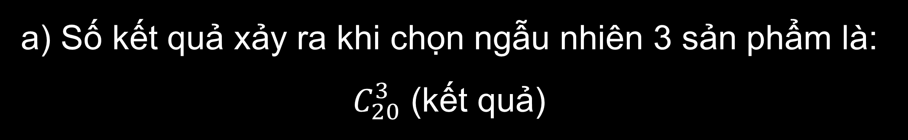
Bài 8. (SGK – trang 54)
Một lô hàng có 20 sản phẩm bao gồm 16 chính phẩm và 4 phế phẩm. Chọn ngẫu nhiên 3 sản phẩm.
a) Có bao nhiêu kết quả xảy ra khi chọn ngẫu nhiên 3 sản phẩm?
b) Xác suất của biến cố “Cả 3 sản phẩm được chọn là chính phẩm” bằng bao nhiêu?
Giải
a) Số kết quả xảy ra khi chọn ngẫu nhiên 3 sản phẩm là: $C_{20}^{3}$ (kết quả)

Slide 29


Giải
b) n($Ω$) = $C_{30}^{2}$ (phần tử).
Gọi A là biến cố “Cả 3 sản phẩm được chọn là chính phẩm”
Số phần tử của biến cố A là: n(A) = $C_{16}^{3}$ (phần tử)
Vậy xác suất của biến cố A là:
$$P(A) = \frac{n(A)}{n(Ω)}=\frac{C_{16}^{3}}{C_{30}^{2}}=\frac{28}{57}$$

Slide 30


Bài 9. (SGK – trang 54)
Trong một hộp có 20 chiếc thẻ cùng loại được viết các số 1, 2, 3, ..., 20 sao cho mỗi thẻ chỉ viết một số và hai thẻ khác nhau viết hai số khác nhau. Chọn ngẫu nhiên 2 chiếc thẻ.
Tính xác suất của biến cố “Hai thẻ được chọn có tích của hai số được viết trên đó là số lẻ”.

Slide 31
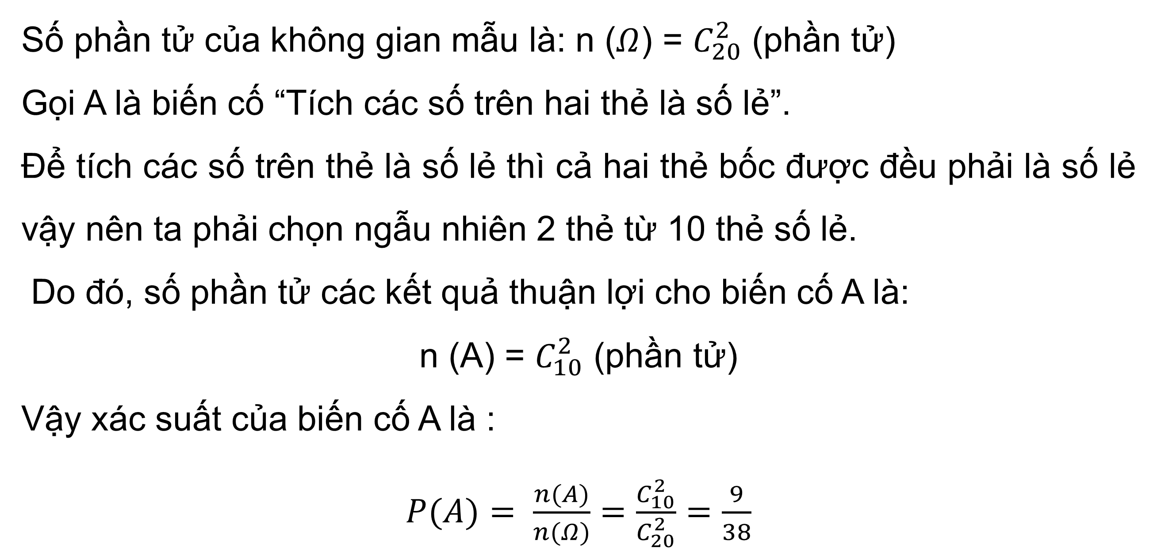
Giải
Số phần tử của không gian mẫu là: n ($Ω$) = $C_{20}^{2}$ (phần tử)
Gọi A là biến cố “Tích các số trên hai thẻ là số lẻ”.
Để tích các số trên thẻ là số lẻ thì cả hai thẻ bốc được đều phải là số lẻ vậy nên ta phải chọn ngẫu nhiên 2 thẻ từ 10 thẻ số lẻ.
Do đó, số phần tử các kết quả thuận lợi cho biến cố A là:
n (A) = $C_{10}^{2}$ (phần tử)
Vậy xác suất của biến cố A là :
$P(A)= \frac{n(A)}{n(Ω)}=$ $\frac{C_{10}^{2}}{C_{20}^{2}}=\frac{9}{38}$

Slide 32

HƯỚNG DẪN VỀ NHÀ
* Ghi nhớ
kiến thức trong bài.
* Hoàn thành các bài tập trong SBT.
Chuẩn bị +
đọc trước bài sau.

Slide 33


HẸN GẶP LẠI CÁC EM
Ở TIẾT HỌC SAU!

